Slide 1
وزارة التعليم العالي والبحث العلمي
جامعة بغداد
كلية التربية البدنية و علوم الرياضة للبنات
قسم الدراسات العليا / دكتوراه
وسائل وادوات البحث العلمي
تقرير مقدم من قبل
طالبات الدكتوراه
أسيل حميد عبيد ميس حميد طه
منال محسن حمود
بأشراف
ا.د. سهاد قاسم
2021 م
1442ه

Slide 2
المقدمــة
تُعرّف أدوات البحث العلمي بأنّها مجموعة من الوسائل التي تخدم البحث أو الدراسة قيد الإعداد، وتُسهّل على الباحث عمليات جمع، وتنظيم، وتحليل، وتصوّر، ونشر نتائج البحث أو الدراسة ، وهناك عدّة أنواع لأدوات البحث العلمي التي يجب على الباحث أن يكون على اطّلاع جيّد بها، بحيث يكون مُدركاً لنقاط القوة ونقاط الضعف الخاصة بكلّ منها، وكيفية استخدام كلّ أداة منها؛ لأنّ هذا يُساعده على تحديد الأداة الأنسب لدراسته، ومن الممكن أن يستخدم الباحث أكثر من أداة في بحثه على أن يكون قادراً على تحمّل التكاليف المالية لاستخدامها؛ وذلك لينجح في توظيف كلّ أداة للوصول إلى النتائج المنتظرة من الدراسة، ففي حال فشل الباحث باختيار الأداة الصحيحة أو أساء استخدامها، فإنّ نتائج البحث لن تكون دقيقة.
ادوات البحث العلمي هي الاساليب التي يستخدمها الدارسون والباحثون في عمليات بحثهم عن موضوع أو مسألة معينة، تتعدد أساليب البحث المتبعة في جمع البيانات، فهناك عدّة أدوات تستخدم حسب نوع البحث الذي يجريه الباحث، وفي بعض الحالات تستخدم أداةً واحدة أو أكثر في عملية البحث. تحتاج أدوات البحث إلى تحديد مجتمع يجرى عليه البحث، حيث يتم أخذ عينة من ذلك المجتمع، وتطبيق أداة أو أدوات البحث التي تلزم، مع مراعاة وضع معايير دقيقة تساعدنا على اختيار الأداة التي تناسب مجتمع البحث، وتحقق أفضل نتيجة في جمع المعلومات المطلوبة، يعد الاختبار والاستبيان والمقابلة، بالإضافة إلى الملاحظة من أشهر أدوات البحث المستخدمة.

Slide 3
ادوات البحث العلمي
اولاً:- الملاحظة
تُعدّ الملاحظة من أقدم وسائل جمع المعلومات المتعلقة بمراقبة الظاهرة أو السلوك قيد البحث والدراسة .
تقوم الملاحظة بجمع المعلومات عن طريق مراقبة عينة مجتمع الدراسة، وملاحظة جميع سلوكيات وعناصر المجتمع، بدون إخفاء أي عنصر أو إهماله، حيث يتم من خلال هذه الأداة دراسة العينة دراسة تامّة وكاملة، وتحليلها للحصول على النتيجة التي يهدف البحث بمعرفتها.
تمتاز أداة الملاحظة بأنّها تسمح للباحث بجمع معلوماته من خلال مراقبة الظاهرة في ظروفها الواقعية ممّا يزيد من دقة المعلومات ويمنح الباحث قدرةً كبيرةً على التنبؤ بالنتائج، كما تمتاز أيضاً بإمكانية تطبيقها على عيّنة صغيرة من عيّنات البحث أو الدراسة في مواقف مختلفة و مراحل عمرية متباينة، أمّا بالنسبة لعيوب هذه الأداة فأهمّها أنّها تحتاج لوقت طويل وجهد كبير، وقد تكون كلفتها عالية، كما أنّها قد تقود الباحث للتحيّز أحياناً في حال تأثّره بالظاهرة التي يُلاحظها، بالإضافة إلى صعوبة تطبيقها على بعض الأنواع من الظواهر البحثية؛ كالعلاقات الزوجية

Slide 4
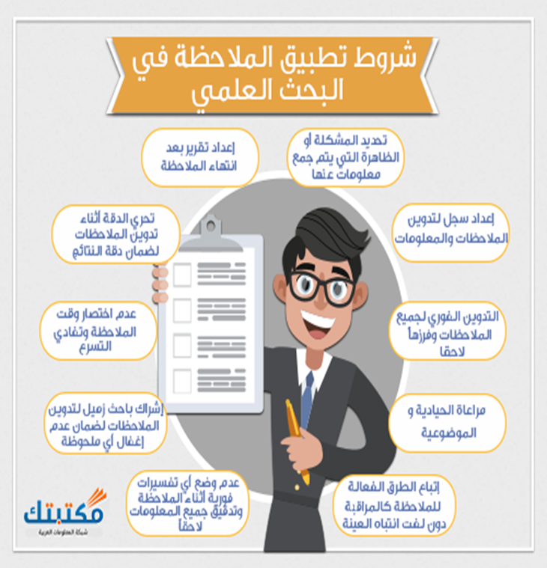
تقسيم الملاحظة إلى أنوع مختلفة حسب أسس تصنيف متعدّدة كما يأتي:
[1] أنواع الملاحظة حسب مشاركة ودور الباحث:
• الملاحظة المباشرة وغير المباشرة.
• الملاحظة المشاركة وغير المشاركة.
[2] أنواع الملاحظة حسب الهدف:
• الملاحظة المحددة وغير المحددة.
• الملاحظة المقصودة وغير المقصودة.
[3] أنواع الملاحظة حسب عدد من يُلاحظهم الباحث:
• الملاحظة الفردية.
• الملاحظة الجماعية.
[4] أنواع الملاحظة حسب درجة الضبط:
• الملاحظة البسيطة.
• الملاحظة المُنظمة.

Slide 5
ثانياً:-الاستبيان
الاستبيان عبارة عن أداة بحثية، تقوم على أساس توزيع استبانات على عينة البحث، تحتوي في أغلبها على الأسئلة الموضوعية، وقد تحتوي على بعض الأسئلة المقالية البسيطة، عادةً ما يكشف الاستبيان عن اتجاهات الأشخاص أو رغباتهم.
هناك عدّة طرق لجمع البيانات عبر الاستبيان، أشهرها الطرق التقليدية التي يتم فيها توزيع الاستبيان على الأشخاص لتعبئتها يدوياً، ومن ثم جمع الاستبيانات وتحليلها للحصول على نتيجة الاستبيان، أمّا الطرق الحديثة المنتشرة في هذه الأيام، هي الاستبيانات الإكترونية، والتي يتم إنشاؤها عبر بعض البرامج أو المواقع، ومن ثمّ نشرها عبر شبكات التواصل الاجتماعي مثل الفيس بوك أو تويتر أو غيره.

Slide 6
أنواع للاستبيان وهي كالآتي:
[1] الاستبيان المُقيّد:
[2] الاستبيان المفتوح:
[3] الاستبيان المُقيّد المفتوح:

Slide 8
ثالثاً:- المقابلـة
المقابلة عبارة عن إجراء لقاء مباشر بين الباحث وعينة المجتمع التي سيتم دراسة البحث عليها، وتقوم المقابلة على أساس طرح بعض الأسئلة الخاصة بموضوع البحث على الشخص المقابل، وجمع هذه الإجابات وتحليلها.
[2] أنواع المقابلات حسب الطريقة التي تتمّ فيها:
• المقابلة وجهاً لوجه.
• المقابلة الهاتفية.
وتشمل المقابلات الأنواع الآتية:
[1] أنواع المقابلات حسب درجة الحريّة التي تُعطى للمستجيب:
• المقابلة المفتوحة:
المقابلة شبه المفتوحة:
• المقابلة المغلقة:
[3] أنواع المقابلات حسب عدد من تتمّ مقابلتهم:
• المقابلات الفردية.
• المقابلات الجماعية.

Slide 9
رابعاً:- الاختبارات
الاختبار هو طريقة منظمة لمقارنة سلوك شخصين أو اكثر . او يمكن تعريفه بانه ملاحظة استجابات الفرد في موقف يتضمن منبهات منظمة تنظيما مقصودا وذات صفات محددة ومقدمة للفرد بطريقة خاصة تمكن الباحث من تسجيل وقياس هذه الإجابات تسجيلا دقيقا . وهناك من يعرف الاختبار بانه مجموعة من الأسئلة أو المشكلات أو التمرينات تعطى للفرد بهدف التعرف على معارفه أو قدراته أو استعداداته أو كفاءته
هناك اعتباران يلزم توافرهما في أي اختبار هما :
• التقنيين : وله بعدان المعايير و تقنيين طريقة أجراء الاختبار .
• الموضوعية .

Slide 10
القياس في البحث العلمي :
تعتبر عملية القياس جانباً هماً وأساسياً للبحث العلمي، وتعد عملية القياس وسيلة لفهم ما يريد الباحث قياسه
يمكن تعريف القياس بعدة تعاريف منها:
❖ تقدير الأشياء والمستويات تقديرا كميا وفق إطار معين من المقاييس المدرجة .
❖ تحديد أرقام طبقا لقواعد معينة.
❖ مجموعة مرتبة من المثيرات أعدت لتقيس بطريقة كمية أو كيفية بعض العمليات العقلية أو السمات أو الخصائص النفسية .

Slide 11
أنواع القياس :
يقسم القياس لنوعين هما :
1. قياس مباشر : كما يحدث حين نقيس الطول ، الوزن ….الخ
2. قياس غير مباشر : كما يحدث عند قياس التحصيل ، الذكاء ، التصرف الخططي .
كما قسمت أنواع القياس إلى :
مقاييس النسبة:
2. مقاييس المسافة.
3. مقاييس الرتبة:
4. المقاييس الاسمية :
وتقسم في الألعاب الرياضية إلى :
1- المقاييس الموضوعية
2- المقاييس التقديرية

Slide 12
الفرق بين القياس و التقويم :
ت | القياس | التقويم
1 | يهتم بوصف السلوك | يهتم بالحكم على قيمة السلوك
2 | يقتصر على التقدير الكمي للسلوك | يشتمل على التقدير الكمي و الكيفي للسلوك
3 | يستخدم الارقام في التعبير عن الظاهرة | يقارن الارقام بمعايير محدده لكي تصبح ذات معنى
4 | يهدف الى الحصول على نتائج دقيقة | يهدف الى تفسير النتائج
5 | يعتمد على جمع المعلومات فقط | يعتمد على المقارنات وإصدار الاحكام
6 | حيادي لا يتضمن ايه أحكام قيمية | صريح فالحكم هو وظيفة الاساسية
7 | له وظيفة محددة وهي الحصول على النتائج | له وظائف متعددة تتمثل في التشخيص و العلاج التصحيح و تحديد الاهداف , اختيار الوسائل و غيرها

Slide 13
الاسس العلمية للاختبارات :
اولاً : معامل صدق الاختبار :
الاختبار الصادق هو الاختبار الذي يقيس ما وضع من اجل قياسه فاذا اعد المعلم اختبار لقياس قدره الاطفال على جمع الاعداد فان الاختبار يكون صادقا اذا قاس القدرة على الجمع

Slide 14
يعد الصدق واحداً من المؤشرات التي يجب توافرها في الأداة الاختيارية المعتمدة في القياس أي من الصفات والظواهر الرياضية , والصدق في هذا المجال يعتمد على عاملين مهمين هما ⁽⁾:
الغرض من الأداة أو الوظيفة التي ينبغي أن نقوم بها (أي غاية إجراء الاختبار).
الفئة أو الجماعة التي سنطبق عليها الأداة (عينة البحث من الأفراد المختبرين أو الخاضعين للاختبار، والتي يستلزم أن تمثل المجتمع المأخوذة منه أفضل تمثيل).

Slide 15
بالتأكد من المؤشرات التي أشرنا إليها آنفاً نبين الآتي :
▪ المحك الذي يستخدم لصدق الاختبار.
▪ العمر (السن) - أي المرحلة العمرية.
▪ الجنس (ذكر، أنثى).
▪ النضج.
▪ خبرة التعلم لأفراد العينة أو المجتمع المدروس.

Slide 16
انواع صدق الاختبار:
1- صدق المحتوى (الصدق المنطقي أو صدق الخبراء) :
2- الصدق السطحي او الظاهري :
3- الصدق المرتبط بالمحك (الصدق التجريبي) :
4- صدق التكوين الفرضي :

Slide 17
ثانياً : معامل ثبات الاختبار:
وهنالك مجموعة عوامل مؤثرة في الاختبار هي الاتي
طول الاختبار
زمن الاختبار:
تجانس المفحوصين :
مستوى صعوبة الاختبار :

Slide 18
طرق حساب الثبات :
طريقة إعادة الاختبار :
التجزئة النصفية :
طريقة الصور المتكافئة :

Slide 19
ثالثاً : معامل الموضوعية :
الاختبار الموضوعي يقل فيه التقدير الذاتي للمحكمين , فموضوعية الاختبار تعني قلة أو عدم وجود اختلاف في طريقة تقويم أداء المختبرين مهما اختلف المحكمون ، فكلما قل التباين بين المحكمين دل ذلك على أن الاختبار موضوعي ، وهذا يعني أنه لو تم توجيه اختبار ما لمجموعة من المحكمين فإن النتائج التي تأتي عن آرائهم تكون متساوية . ويمكن التعرف على موضوعية الاختبار عن طريق التعرف على مقدار الفروق بين تقدير محكمين اثنين أو أكثر للأداء ، فإذا كانت الفروق قليلة غير معنوية أو معدومة ، دل ذلك على أن الاختبار له موضوعية مرتفعة ، كما يعبر معامل الارتباط بين المحكمين الاثنين عن الموضوعية أيضا ، حيث يعبر معامل الارتباط بين تقدير المحكم الأول والمحكم الثاني عن قيمة الموضوعية كمياً

Slide 20
شكرا على حسن الاستماع
Thank You

